Slide 1
Sesión 21: Hipótesis Estadísticas
Mtro. David Nexticapan Cortes

Slide 2
Componentes de una prueba de hipótesis
En estadística una hipótesis es una aseveración o afirmación acerca de una propiedad de una población. i.e. Media, var, etc
Una prueba de hipótesis es un procedimiento estándar para probar una aseveración acerca de una propiedad de una población.
La hipótesis nula (denotada por $H_{0}$) es la afirmación de que el valor de un parámetro de la población (como una proporción, media o desviación estándar) es igual a un valor aseverado.
Por ejemplo, las siguientes son hipótesis nulas:
Puede ser <=, etc

Slide 3
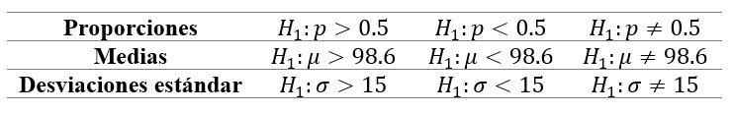
Componentes de una prueba de hipótesis
La hipótesis alternativa (Denotada por $H_{1}, H_{a}, H_{A}$) es la afirmación de que el parámetro tiene un valor que, de alguna manera, difiere de la hipótesis nula.
Nota: Algunos libros de texto utilizan los símbolos ≤ y ≥ en la hipótesis nula, pero la mayoría de las revistas científicas sólo emplean el símbolo de igual para expresar igualdad.

Slide 4


Slide 5
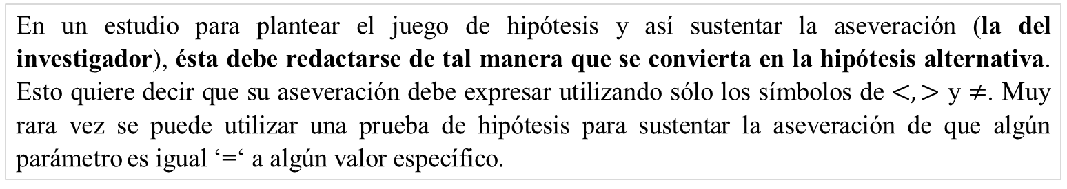

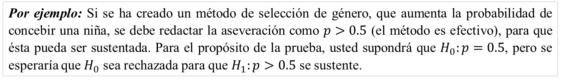
¿Cómo plantear un juego de hipótesis?
En un estudio para plantear el juego de hipótesis y así sustentar la aseveración (la del investigador), ésta debe redactarse de tal manera que se convierta en la hipótesis alternativa. Esto quiere decir que su aseveración debe expresar utilizando sólo los símbolos de $<, >$ y $≠$. Muy rara vez se puede utilizar una prueba de hipótesis para sustentar la aseveración de que algún parámetro es igual ‘=‘ a algún valor específico.
Por ejemplo: Si se ha creado un método de selección de género, que aumenta la probabilidad de concebir una niña, se debe redactar la aseveración como $p>0.5$ (el método es efectivo), para que ésta pueda ser sustentada. Para el propósito de la prueba, usted supondrá que $H_{0}:p=0.5$, pero se esperaría que $H_{0}$ sea rechazada para que $H_{1}:p>0.5$ se sustente.
También se puede redactar como:
$$H_{0}:p≤0.5$$

Slide 6
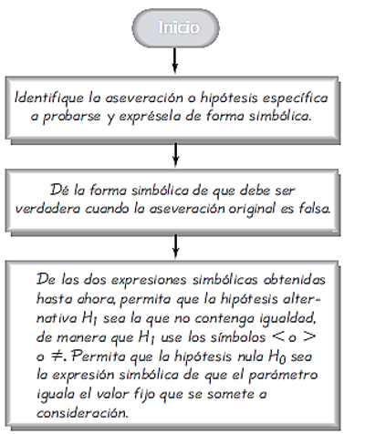
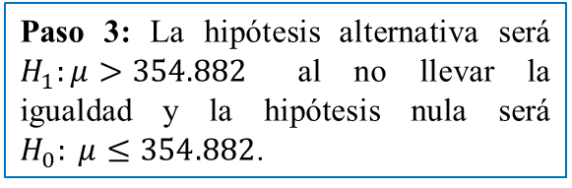
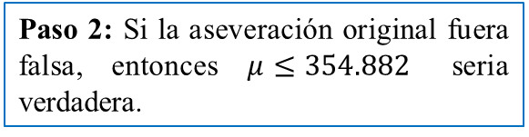
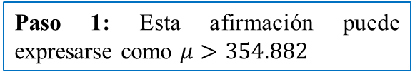
¿Cómo identificar $H_{0}$ y $H_{1}$?
La compañía Coca-Cola afirma que “la cantidad media de Coca Cola en las latas es mayor que 354.882 ml”
Paso 1: Esta afirmación puede expresarse como $μ>354.882$
Paso 2: Si la aseveración original fuera falsa, entonces $μ≤354.882$ seria verdadera.
Paso 3: La hipótesis alternativa será $H_{1}:μ>354.882$ al no llevar la igualdad y la hipótesis nula será $H_{0}: μ≤354.882$.

Slide 7
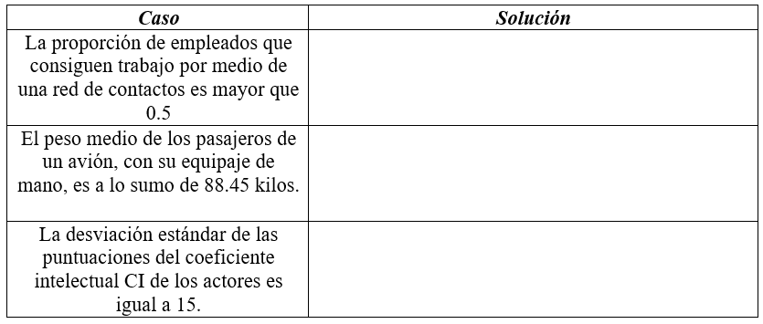




¿Cómo identificar $H_{0}$ y $H_{1}$?
Ejemplos: Utilice aseveraciones para expresar la hipótesis nula y alternativa en cada uno de los siguientes casos.
o Tambien: H0: p<= XYZ
Se quiere que la hipotesis alternativa H1 sea aceptada
Puede ser H0: p<= XYZ
o dejar la igualdad ya que desde Paso 1 la lleva.
Casos particulares en los que la aseveracion del investigador recae en la hipotesis nula, se busca H0 sea aceptada y se rechace la hipotesis alterntiva.

Slide 8
¿Cómo identificar $H_{0}$ y $H_{1}$?
Actividad: Utilice aseveraciones para expresar la hipótesis nula y alternativa en cada uno de los siguientes casos.
p > 0.25
Si p>0.25 fuera falso, entonces p<=0.25 seria verdadero.
H0: p<=0.25, H1: p>0.25
1. Más del 25% de los usuarios en Internet pagan sus facturas en línea.
p>=0.8535
Si p>=0.8535 fuera falso, entonces p<0.8535 seria verdadero
H0: p>=0.8535, H1: p<0.8535
2. Los dulces M&M tienen un peso medio de al menos 0.8535 g.
3. Las puntuaciones de CI de profesores universitarios tienen una desviación estándar menor que 15, que es la desviación estándar de la población general.
p<0.15
Si p<0.15 fuera falsa, entonces p>=0.15 seria verdadera
H1: p>=0.15 , H1: p<0.15
La hipotesis que se desea sea aceptada

Slide 9
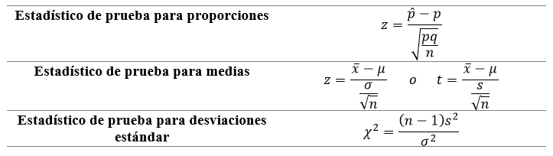
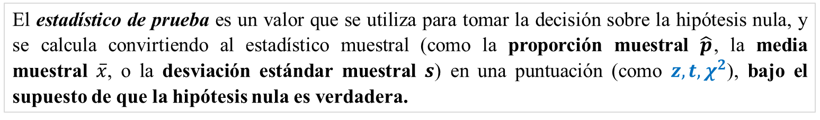
Estadísticos de Prueba
El estadístico de prueba es un valor que se utiliza para tomar la decisión sobre la hipótesis nula, y se calcula convirtiendo al estadístico muestral (como la proporción muestral $\hat{p}$, la media muestral $\overline{x}$, o la desviación estándar muestral $s$) en una puntuación (como $z, t,χ^{2}$), bajo el supuesto de que la hipótesis nula es verdadera.
Puntuacion Z si es que se va a usar una Distribucion normal.
p^ representa la proporcion muestral, es decir la cantidad de individuos que cumplen la caracteristica de ser o la cantidad de exitos que tienes en la proporcion, p es el valor aseverado que se esta hacienda en la hipotesis nula o la proporcion de exitos y q es la proporcion de fracasos. N es el tamanio de la muestra.
Usar Z si se conoce la desviacion estandar poblacional (sigma), y cuando NO se conoce entonces usar t si se va a usar la distribucion t de “Student” (William Sealy Gosset).
X- es la media muestral, mu es el valor aseverado de la hipotesis nula, sigma es la desviacion estandar poblacional, n es el total de la muestra, y S desviacion estandar muestral.
Puntuacion Chi^2 si es que se va a usar una Distribucion chi^2

Slide 10
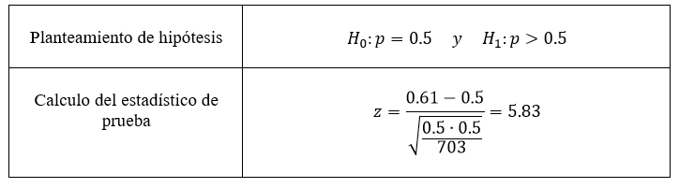
Estadísticos de Prueba
Ejemplo: Una encuesta de 703 empleados seleccionados al azar, reveló que el 61% de ellos consiguió trabajo por medio de una red de contactos. Calcule el valor del estadístico de prueba para la aseveración de que la mayoría de los empleados (más del 50%) consiguen trabajo por medio de una red de contactos.
(o H0: p<= 0.5)
En este ejercicio esperamos que se rechace la Hipotesis nula en favor de la Alternativa, o sea en favor de la aseveracion del investigador
R-Studio (9) z=5.83
P^ 0.61 es la proporcion de exitos en la muestra
P es el valor aceverado de la hipotesis nula, la hipotesis nula asevera que p = 0.5
Si p=0.5 entonces q=0.5 que es la proporcion de frcasos
N= 703, tamanio de la muestra

Slide 11

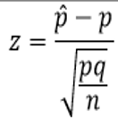
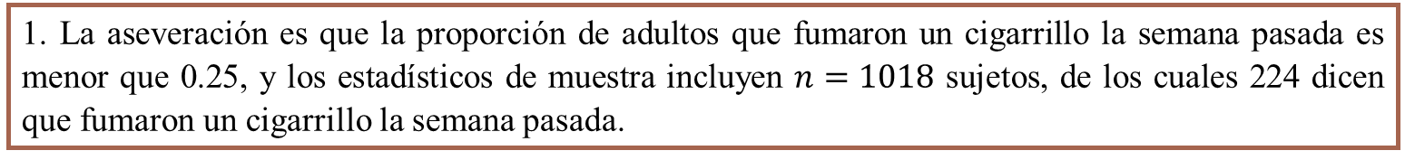
Estadísticos de Prueba
Actividad: Utilice aseveraciones para expresar la hipótesis nula y alternativa en cada uno de los siguientes casos. Luego, calcula el valor del estadístico de prueba.
1. La aseveración es que la proporción de adultos que fumaron un cigarrillo la semana pasada es menor que 0.25, y los estadísticos de muestra incluyen $n=1018$ sujetos, de los cuales 224 dicen que fumaron un cigarrillo la semana pasada.
p < 0.25
Si p<0.25 fuera falso, entonces p>=0.25 seria verdadero.
H0: p>=0.25, H1: p<0.25
P^ proporcion de exitos en la muestra = 224/1028= 0.22
P es el valor aceverado de la hipotesis nula, la hipotesis nula asevera que p >= 0.25
Si p=0.25 entonces q=0.75 que es la proporcion de fracasos
N= 1018, tamanio de la muestra
Z = (0.22-0.25)/sqrt(0.25*0.75/1018)
Z = -2.207
R-Studio (9)
z=-2.21
2. La aseveración es que la mayoría de las demandas por negligencia se retiran o se rechazan, y una muestra aleatoria de 500 demandas incluye 349 que fueron retiradas o rechazadas.
p > 0. 50
Si p<0.50 fuera falso, entonces p<=0.50 seria verdadero.
H0: p<=0.50, H1: p>0.50
P^ proporcion de exitos en la muestra = 349/500= 0.698
P es el valor aceverado de la hipotesis nula, la hipotesis nula asevera que p <= 0.50
Si p=0.50 entonces q=0.50 que es la proporcion de fracasos
N= 500, tamanio de la muestra
Z = (0.698-0.50)/sqrt(0.50*0.50/500)
Z = 8.8548
R-Studio (9)
z= 8.85

Slide 12
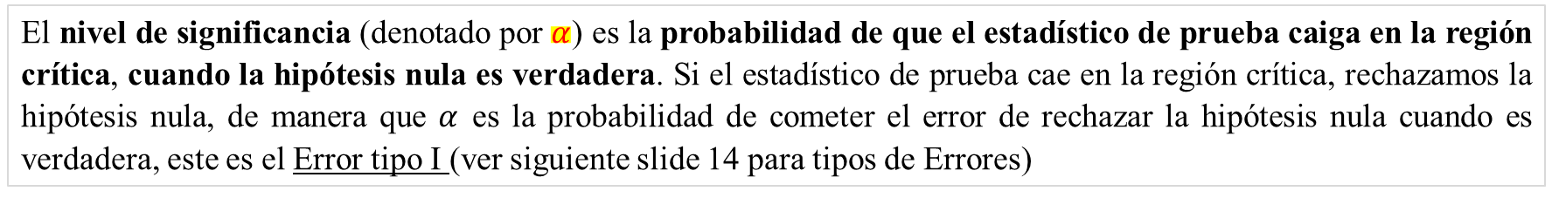
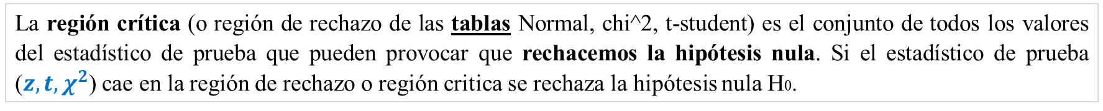
Región Crítica, nivel de significancia, valor crítico y valor $P$
La región crítica (o región de rechazo de las tablas Normal, chi^2, t-student) es el conjunto de todos los valores del estadístico de prueba que pueden provocar que rechacemos la hipótesis nula. Si el estadístico de prueba ($z, t,χ^{2}$) cae en la región de rechazo o región critica se rechaza la hipótesis nula H0.
El nivel de significancia (denotado por $α$) es la probabilidad de que el estadístico de prueba caiga en la región crítica, cuando la hipótesis nula es verdadera. Si el estadístico de prueba cae en la región crítica, rechazamos la hipótesis nula, de manera que $α$ es la probabilidad de cometer el error de rechazar la hipótesis nula cuando es verdadera, este es el Error tipo I (ver siguiente slide 14 para tipos de Errores)
Un valor crítico es cualquier valor que separa a la región crítica (donde rechazamos la hipótesis nula) de los valores del estadístico de prueba que no conducen al rechazo de la hipótesis nula.

Slide 13
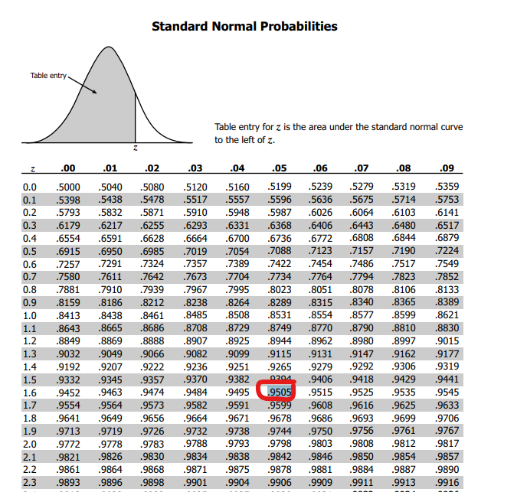
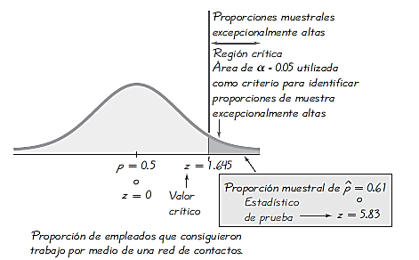
Región Crítica, nivel de significancia, valor crítico y valor $P$
Caso 1, slide 7:
“Mas del 50% de los empleados consiguieron empleo por una red de contactos”
Standar normal Distribution Z-table
alpha = nivel de significancia
(1 – alpha) = nivel de confianza
Region de NO rechazo | Region de Rechazo
Parametro aseverado.
Por lo tanto voy a rechazar a la hipotesis Nula H0 en favor de la alternativa H1,
Con un alpha del 5% yo tendria que tener una area acumulada del 95% por el lado Izquierdo (imagen arriba) y un 5% acumulado por el lado derecho porque estoy utilizando un nivel de significancia (alpha) del 5%.
Z = 1.6 in the table above.
Nota: Esta es una prueba de cola derecha por el H1: p>0.5,
si fuera H1: p<0.5 seria una prueba de cola izquierda y si fuera H1: p≠0.5 seria una prueba de dos colas.
Por lo tanto en la cola derecha es en donde se va a cumular la probabilidad de rechazar la hipotesis nula cuando es verdadera, es decir el 5% (alpha).
Podemos concluir que existe suficiente evidencia estadistica para sustentar la aseveracion de que la proporcion de los empleados que consiguieron trabajo por medio de una red de trabajo es mayor al 50% con un nivel de significancia al 5% o un nivel de confianza al 95%

Slide 14
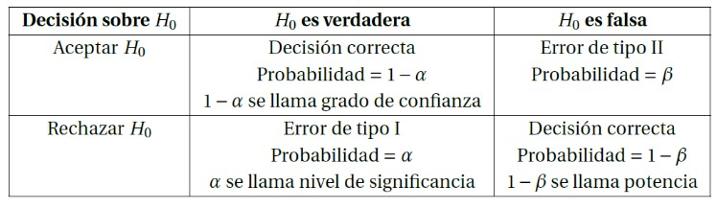

Tipos de Errores
(Similar a la Confusion Matrix.)
Si disminuimos alpha aumentamos beta, no es bueno disminuir tanto alpha. 5% alpha esta bien
Ejemplo: Un determinado fármaco experimental afirma tener una tasa de curación de al menos el 75% para los hombres con cáncer de próstata. Describa los errores tipo I y tipo II en este contexto. ¿Cuál es el error más grave?
$H_{0}:p≥0.75$ vs ${ H}_{1}:p<0.75$
Error Tipo I: Un paciente con cáncer cree que la tasa de curación del fármaco es inferior al 75% (rechaza H0), cuando en realidad es de al menos el 75%.
El error Tipo II es la consecuencia más grave. Si un paciente cree que el fármaco funciona, al menos en un 75% de las veces, lo más probable es que esto influya en la elección del paciente (y el médico) sobre la conveniencia de utilizar el fármaco como opción de tratamiento.
Error Tipo II: Un paciente con cáncer de próstata cree que el fármaco experimental tiene un índice de curación de al menos el 75% (acepta H0) cuando en realidad es falsa, es decir es inferior al 75%.

Slide 15
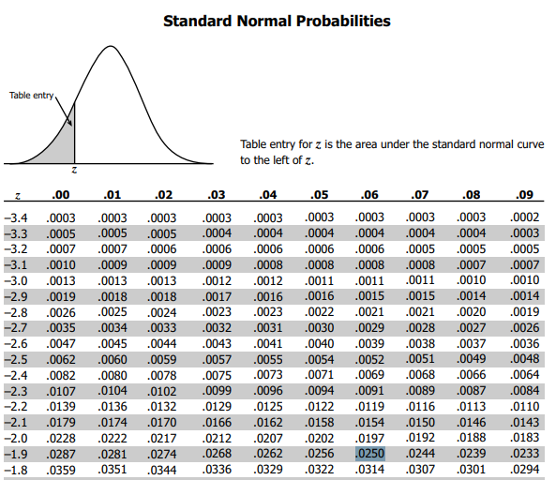
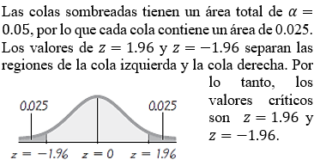
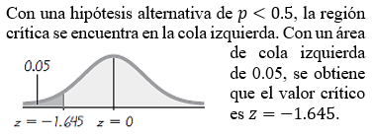
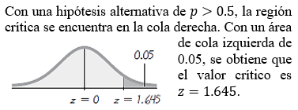
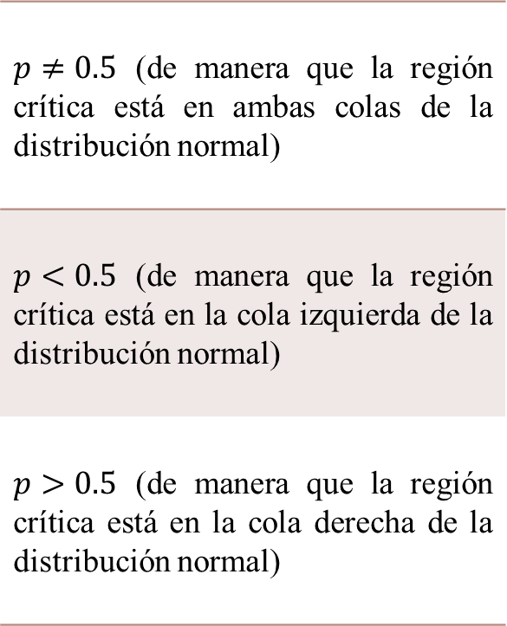
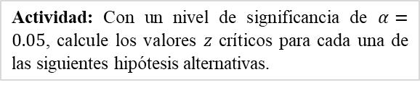
Cálculo del valor crítico
Input Area to the Left of z: 0.025
Outcome Critical Value:
Z = -1.9 - 0.06
Z = -1.96
Ver video
Ver código “Actividad 5”
9 - Hipótesis Estadísticas Resuelta.rmd
Actividad: Con un nivel de significancia de $α=0.05$, calcule los valores $z$ críticos para cada una de las siguientes hipótesis alternativas.
Primero identificar con que tipo de cola estamos trabajando. El tipo de cola lo da la Hipótesis Alternativa:
$p≠0.5$ (de manera que la región crítica está en ambas colas de la distribución normal)
$p<0.5$ (de manera que la región crítica está en la cola izquierda de la distribución normal)
$p>0.5$ (de manera que la región crítica está en la cola derecha de la distribución normal)
alpha (significancia): Error tipo I, rechazar H0 cuando es verdadera.
Total area = 100%
area
area
Area de Rechazo = α/2 = 0.05/2 = 0.025 ya que la prueba es bilateral.
Area=0.475
Area=0.475
area
Area=0.45
Area=0.50
Z de las tablas para
El valor critico aqui
area
Area=0.50
Area=0.45

Slide 16
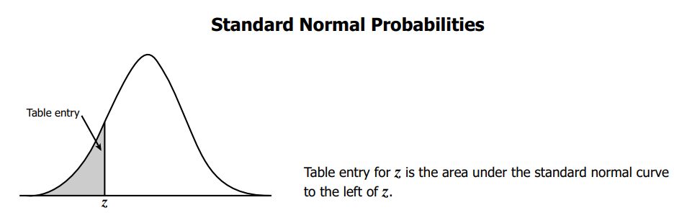
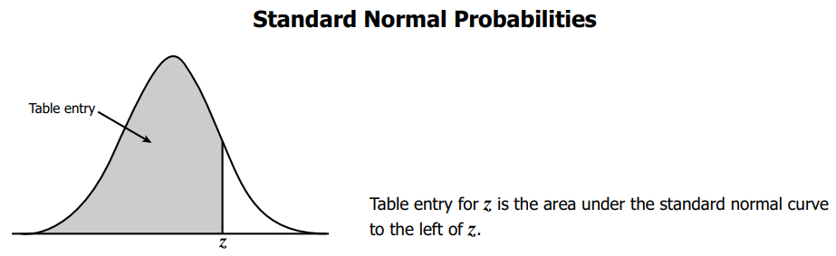




Cálculo del valor crítico
Actividad*: Calcula los valores críticos en cada caso, suponga que se aplica la distribución normal.
Nota: la tabla de arriba usa áreas a la izquierda del valor critico
Problema 1: Prueba de cola derecha y $α=0.01$
(valor critico en la cola derecha)
Area a la izquierda de z es: 1 - 0.01 = 0.99
Buscar 0.99 en la Tabla y obtener Z
Z = 2.3 + 0.025
Z = 2.325
Area a la izquierda de z por la cola izquierda es: 0.10/2 = 0.05
Buscar 0.05 en la Tabla y obtener Z
Z = -1.6 - 0.045 = -1.645
Area a la izquierda de z por la cola derecha es: 1 – (0.10/2) = 0.95
Buscar 0.95 en la Tabla y obtener Z
Z = 1.6 + 0.045 = +1.645
Problema 2: $α=0.10$; $H_{1}:p≠0.17$
(valor critico en ambas colas)
Ver código “Actividad 6”
9 - Hipótesis Estadísticas Resuelta.rmd
Problema 3: $α=0.02$; $H_{1}:p<0.19$
(Valor critico en la cola Izquierda)
Area a la izquierda de z es 0.02
Buscar 0.02 en la Tabla y obtener Z
Z = -2 – 0.055 = -2.055

Slide 17
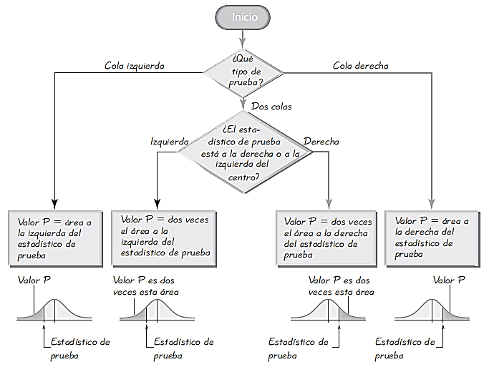


Valor P
De la hipotesis alternativa H1 se puede identificar el tipo de prueba
probabilidad
El P-Value es una alternativa a encontrar el valor critico para rechazar H0,
Es P > o < alpha (en la region critica)?
No
Yes
Se Acepta H0
Se Rechaza H0
$$z, t,χ^{2}$$
$$z, t,χ^{2}$$
$$z, t,χ^{2}$$
$$z, t,χ^{2}$$
Aqui no es el valor critico (de las tablas), aqui es el Estadistico de Prueba $z, t,χ^{2}$ que se obtiene con las formulas antes vistas

Slide 18
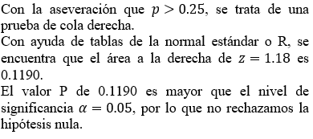
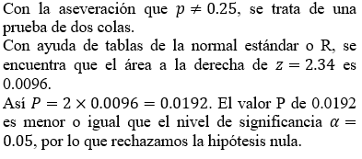
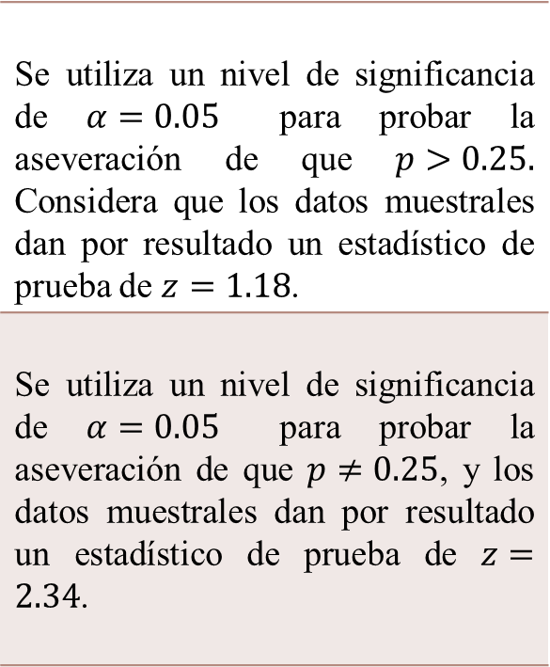
Valor P
Actividad: Determine si las condiciones planteadas dan por resultado una prueba de cola derecha, de cola izquierda o de dos colas; después utilice la imagen adjunta para calcular el valor P, luego saque una conclusión acerca de la hipótesis nula.
Se utiliza un nivel de significancia de $α=0.05$ para probar la aseveración de que $p>0.25.$ Considera que los datos muestrales dan por resultado un estadístico de prueba de $z=1.18$.
Se utiliza un nivel de significancia de $α=0.05$ para probar la aseveración de que $p≠0.25$, y los datos muestrales dan por resultado un estadístico de prueba de $z=2.34$.
Si la rechazmos estariamos cometiendo el Error tipo I
En favor de la alternativa H1
Ver código “Actividad 7”
9 - Hipótesis Estadísticas Resuelta.rmd

Slide 19
Decisiones y Conclusiones
El procedimiento convencional de prueba de hipótesis requiere siempre probemos la hipótesis nula, de manera que nuestra conclusión inicial siempre será una de las siguientes:
  Rechazo la hipótesis nula
  No rechazo la hipótesis nula
La decisión de rechazar o no rechazar la hipótesis nula suele realizarse por medio del método tradicional de prueba de hipótesis de tres maneras:
El estadístico de pueba, valor critico, nivel de significancia
El método del valor P (p vs alpha)
La decisión puede basarse en intervalos de confianza: Si yo calculo el intervalo de confianza para el parámetro poblacional y resulta que el parámetro aseverado en la hipótesis nula esta dentro del intervalo de confianza, no se rechaza la hipótesis nula porque cayo en el intervalo de confianza.

Slide 20
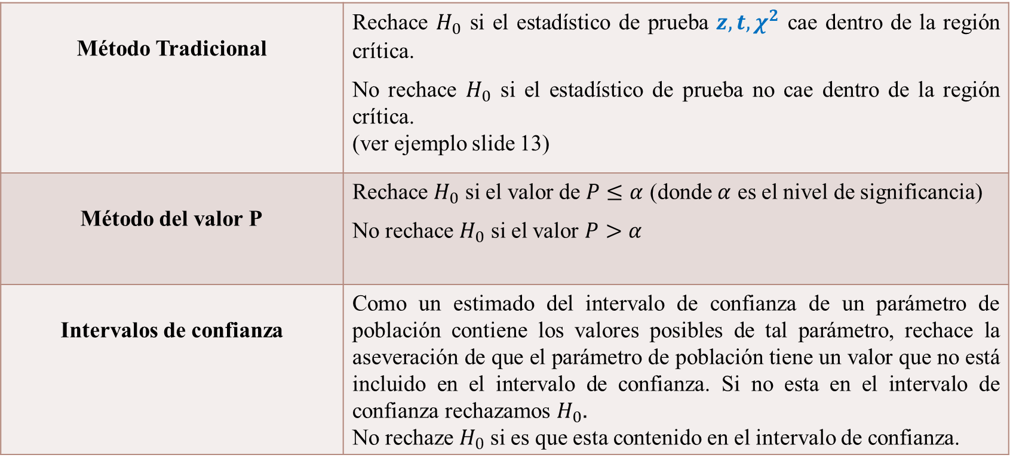
Decisiones y Conclusiones
Método Tradicional | Rechace $H_{0}$ si el estadístico de prueba $z, t,χ^{2}$ cae dentro de la región crítica. No rechace $H_{0}$ si el estadístico de prueba no cae dentro de la región crítica. (ver ejemplo slide 13)
Método del valor P | Rechace $H_{0}$ si el valor de $P≤α$ (donde $α$ es el nivel de significancia) No rechace $H_{0}$ si el valor $P>α$
Intervalos de confianza | Como un estimado del intervalo de confianza de un parámetro de población contiene los valores posibles de tal parámetro, rechace la aseveración de que el parámetro de población tiene un valor que no está incluido en el intervalo de confianza. Si no esta en el intervalo de confianza rechazamos $H_{0}$. No rechaze $H_{0}$ si es que esta contenido en el intervalo de confianza.

